Slide 1


Первичная обработка и представление статистических данных
Занятие 4
05.10.2022
Практические занятия по первой дисциплине майнора «Прикладной статистический анализ»
КАБАЕВА Елена Владимировна, к.э.н., доцент
elena7296434@gmail.com @elekabaeva
2022/2023 учебный год

Slide 2
Результат квиза 1

Slide 3
Результат квиза 1

Slide 4
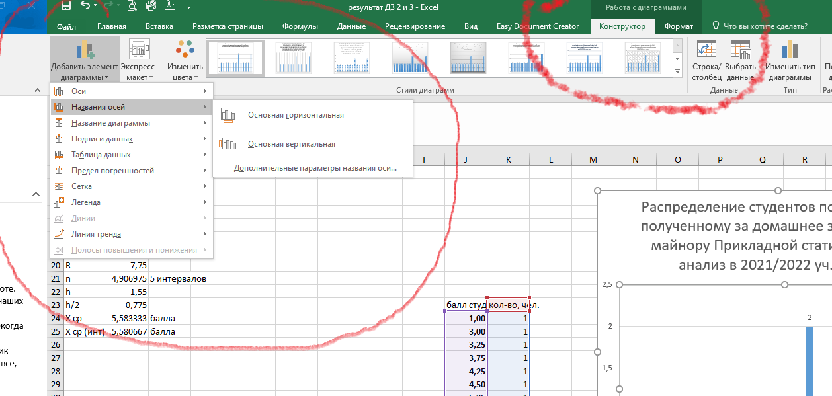
«Работа с диаграммами», Конструктор, «Добавить элемент диаграммы»

Slide 5
Тема занятия: «Основные характеристики одномерного ряда»
Средние значения
Средняя арифметическая
Средняя гармоническая
Средняя геометрическая
Медиана
Мода
Коэффициент асимметрии
Коэффициент эксцесса
Квартили
Децили
Симметрия распределения, «вершинность»

Slide 6
Домашнее задание 4 (средние)
До 12.10.2022г.:
сделать расчет по формуле средней арифметической простой и взвешенной на основании исходного массива Ваших данных и построенного интервального вариационного ряда распределения. Если в массиве Ваших исходных данных встречаются повторяющиеся значения, тогда добавьте и результаты этих расчетов:
написать единицу измерения полученных двух (или трех) значений средней арифметической, сравнить результаты, объяснить причину расхождений значений (если есть);
применить формулу расчета средней гармонической невзвешенной к массиву Ваших исходных данных; опционально (если данные позволяют) – также формулу средней гармонической взвешенной;
применить формулу расчета средней геометрической невзвешенной к массиву Ваших исходных данных; опционально (если данные позволяют) – также формулу средней геометрической взвешенной.
Результаты оформить в виде расчетного файла MS Excel (для проверки должны быть доступны все формулы и функции, которые использованы). Загрузить по ссылке: https://docs.google.com/forms/d/e/1FAIpQLSfHWwKWcRzDibmfHwRU_UXQhhrAkw-Mz6M4FvB2u02oRZwxVg/viewform
 | Исходный ряд данных | Исходный ряд данных сгруппированный (или дискретный вариационный ряд) – опционально, если встречаются повторяющиеся значения в исходном ряде данных | Интервальный вариационный ряд, который Вы построили в рамках выполненного домашнего задания №3
Формула простой средней арифметической | да | х | х
Формула средней арифметической «взвешенной» | х | да | да

Slide 7


Расчет медианы по исходным данным (дискретному ряду распределения) – ранжированный ряд:
Четное число элементов ряда
Нечетное число элементов ряда
Определите и продемонстрируйте Ме на Ваших данных

Slide 8
Интерпретация медианы
Медиана (Ме) — значение, которое делит элементы выборки на две равные половины (одна половина из элементов выборки больше него, а другая половина меньше).
В нашем примере: ровно половина студентов получили оценки ниже 6 баллов, а вторая половина студентов группы – выше 6 баллов на экзамене «Х», который сдавали ДД.ММ.ГГГГ.
Медианным в нашем примере является интервал от 4 до 6 баллов.

Slide 9
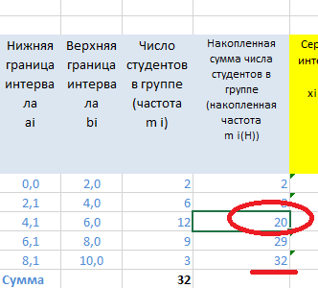
Определение медианного интервала по интервальному вариационному ряду:
Медианным является интервал, накопленная частота которого первой превышает половину сумм всех частот. Или интервал, в который попадает значение медианы
Медианным в нашем примере является интервал от 4 до 6 баллов.
Определите и продемонстрируйте Ме интервал на примере Ваших данных

Slide 10
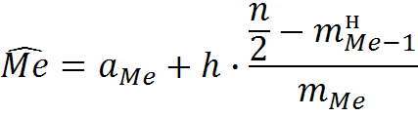
Определение медианы по интервальному ряду распределения
Теория в помощь
где: a_{Me}- нижняя граница медианного интервала (медианным называется первый интервал, накопленная частота которого превышает половину общей суммы частот);
h - величина интервала;
n – число единиц совокупности;
m_{Me} - частота медианного интервала;
m^{н}_{Me-1} - накопленная частота интервала, предшествующего медианному.
Медианный интервал
Медианным называют первый интервал [a_{me}; b_{me}), для которого накопленная частота впервые превышает половину объема наблюдений, т.е. $m_{M_{e}}^{(H)}>\frac{n}{2}$

Slide 11
Задание на занятии:
По построенному дискретному вариационному ряду найти медиану
По построенному интервальному вариационному ряду найти медианный интервал
Сделать выводы, дать экономическую интерпретацию полученным результатам

Slide 12
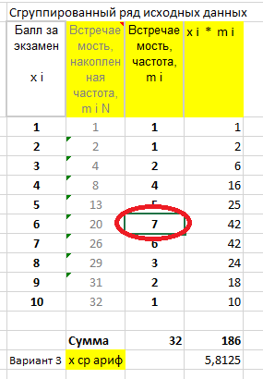
Интерпретация моды
Мода (Мо) — наиболее часто встречающееся значение ряда
В нашем примере: большинство студентов (7 человек) получили оценку 6 баллов (хорошо) на экзамене «Х», который сдавали ДД.ММ.ГГГГ.
Определите и продемонстрируйте Мо на примере Ваших данных.

Slide 13
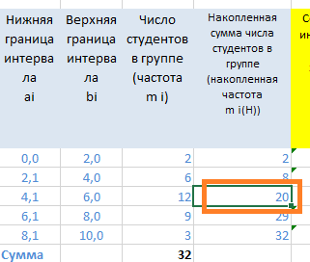
Мода в интервальном ряду
модальным называется интервал, имеющий наибольшую частоту
В нашем примере – интервал 4-6 баллов – максимальное число студентов группы (12 человек) получили оценки от 4 до 6 баллов (модальный интервал совпадает с медианным)
Определите и продемонстрируйте Мо интервал на примере Ваших данных.
Совпадают ли Модальный и Медианный интервалы?

Slide 14
Задание на занятии:
По построенному дискретному вариационному ряду найти моду
По построенному интервальному вариационному ряду найти модальный интервал
Сделать выводы, дать экономическую интерпретацию полученным результатам

Slide 15
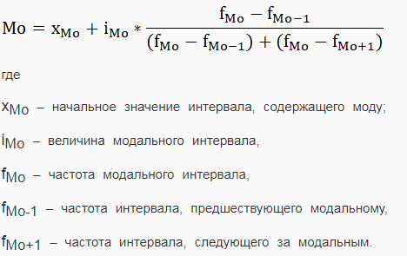
Мода в интервальном ряду распределения
Теория в помощь

Slide 16
Средние величины на графиках
? Что необходимо учесть при графическом представлении гистограммы дискретного ряда
Показать на графиках:
Все виды средних величин
Медиану и медианный интервал
Моду и модальный интервал
Дать интерпретацию сходств или отличий (в зависимости от особенностей Ваших данных
Ме=6
Мо=6

Slide 17
Средние величины на графиках
Медианный интервал
Модальный интервал

Slide 18
Определение медианы по дискретному ряду распределения
Теория в помощь
Медианным вариантом или медианой будет являться вариант, накопленная частота которого первой превышает половину сумм всех частот.

Slide 19



Основные характеристики одномерных данных
Характеристика |  | По исходным данным |  | По интервальному ряду
 |  | по формуле | с помощью встроенных функций Excel
1 | Среднее арифметическое |  | =СРЗНАЧ([x_{i}])
2 | Среднее гармоническое |  | =СРГАРМ([x_{i}])
3 | Среднее геометрическое |  | =СРГЕОМ([x_{i}])
4 | Медиана |  | =МЕДИАНА([x_{i}])
5 | Мода | находится вручную | =МОДА([x_{i}])
Теория в помощь

Slide 20

Промежуточные расчеты
Теория в помощь
Дополнительные столбцы в расчетной таблице
И др.

Slide 21
Средняя, мода и медиана в
оценке асимметрии распределения
Симметричное распределение

Slide 22
Характеристики симметрии вариационного ряда
Симметричный вариационный ряд — это ряд, в котором частоты, равностоящих от средней влево и вправо, равны между собой.
Необходимым, но недостаточным условием симметричности является равенство трех характеристик: средней арифметической, моды и медианы:
= Ме = Mо

Slide 23
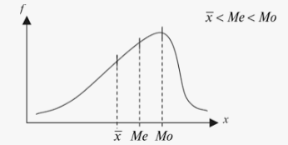
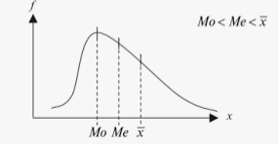
Характеристики симметрии вариационного ряда
При левосторонней асимметрии относительно центра распределения наблюдается длинная левая ветвь кривой распределения
При правосторонней асимметрии – длинная правая ветвь кривой.
Правосторонняя скошенность
Левосторонняя скошенность

Slide 24
? Какой характер носит асимметрия вариационного ряда, если на графике
Пик сдвинут вправо
Пик сдвинут влево

Slide 25
Для умеренно ассиметричных рядов:
Значения в нашем примере:
|6-5,8| = 3 |6-5,8|

Slide 26
В нашем примере
Наблюдается умеренная асимметричность.
Обоснование:
Среднее значение, Ме и Мо практически равны между собой;
Абсолютная разница между модой и средним значением лежит в 3-кратном диапазоне абсолютной разницы между медианой и средним значением ряда данных (см. формулу на предыдущем слайде)
Поскольку среднее значение меньше значения Ме и Мо, можно предположить, что имеет место незначительная левосторонняя асимметрия.
! Определить наличие и степень асимметрии в вариационном ряду Ваших данных на основании сопоставления средней арифметической, медианы и моды
Сделать вывод о наличии (или отсутствии) симметрии и предположение о характере (право- или лево-сторонняя). Предположение в дальнейшем нуждается в подтверждении.

Slide 27


Коэффициент асимметрии
As < 0 распределение несимметрично, пик сдвинут вправо
As > 0 распределение несимметрично, пик сдвинут влево
As = 0 распределение симметрично
Направление и величина (степень) смещения пика полигона распределения относительно центра

Slide 28
Коэффициент асимметрии в нашем примере
В нашем примере значение коэффициента асимметрии составило -0,22, что означает небольшую (слабую) левостороннюю асимметрию (или правостороннюю скошенность). Наш ряд распределения полученных оценок «тяготеет» к более высоким (по сравнению со средним значением) оценкам студентов за экзамен по дисциплине «Х».
Расчет осуществлен двумя способами:
С применением формулы
С применением функции «СКОС» MS Excel
Значения коэффициента As получились соответственно -0,22 и -0,23. Незначительное расхождение на уровне сотых объясняется погрешностями округления при выполнении промежуточных вычислений.

Slide 29
? Как показать коэффициент асимметрии на графике
На графике: лево- или право-сторонняя асимметрия, или умеренная симметрия

Slide 30
Сила асимметрии
По абсолютным значениям:
0-0,4 – слабая
0,4-0,7 – средняя
0,7 и выше - существенная

Slide 31
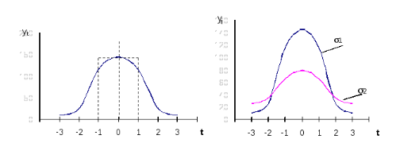

Коэффициент эксцесса
Ek = 0 распределение нормальное
Ek < 0 график распределения более пологий
Ek > 0 график распределения с выраженным пиком
У высоковершинных кривых эксцесс положительный, у низковершинных отрицательный

Slide 32
Коэффициент эксцесса в нашем примере
В нашем примере значение коэффициента эксцесса составило 0, что означает распределение близкое к нормальному.
Расчет осуществлен двумя способами:
С применением формулы
С применением функции «ЭКСЦЕСС» MS Excel
Значения коэффициента Ek получились соответственно -0,17 и 0,01. Незначительное расхождение на уровне сотых объясняется погрешностями округления при выполнении промежуточных вычислений, что округлении до целых дает нулевое значение в обоих случаях.

Slide 33
Коэффициент эксцесса на графике
Пик или отсутствие пика (пологий график)

Slide 34
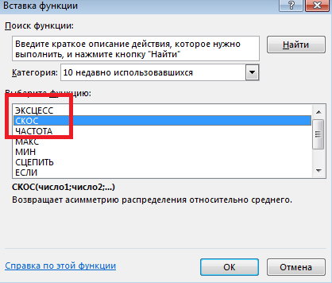
Вычислить коэффициенты асимметрии и эксцесса по Вашим данным
Использовать функции MS Excel
Привести расчеты
Дать интерпретацию полученных результатов.
Сравнить с результатами, полученными на этапе сравнения средней, Ме и Мо. Объяснить расхождения (если возникают).
В помощь:
http://mathprofi.ru/asimmetriya_i_excess.html
https://exceltable.com/funkcii-excel/koefficient-asimmetrii-raspredeleniya-skos

Slide 35
Квартили
Это такие значения изучаемого признака, левее или правее которых находится четверть всех наблюдений
Q₁ – это $\frac{n+1}{4}$ – ранжированное наблюдение – первый (нижний) квартиль – значение ранжированного ряда данных, левее которого находится четверть, 25% всех наблюдений.
Q₃ – это $\frac{3(n+1)}{4}$ – ранжированное наблюдение – третий (верхний) квартиль – значение ранжированного ряда данных, правее которого находится четверть, 25% всех наблюдений.
Пример: данные рейтинга студентов для принятия решения о скидке
скидка 50% от стоимости обучения устанавливается студенту, вошедшему в первые 25% всех студентов курса по сумме двух последних текущих рейтингов;
скидка 25% от стоимости обучения устанавливается студенту, вошедшему в первые 50% всех студентов курса по сумме двух последних текущих рейтингов.

Slide 36
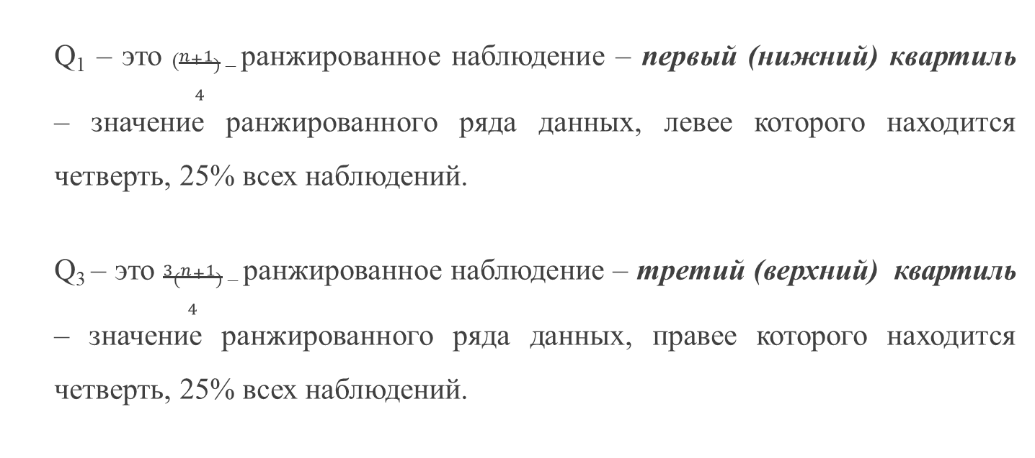
Квартили по исходным данным
Q₁ – это ₍$\frac{n+1)}{4}$ – ранжированное наблюдение – первый (нижний) квартиль – значение ранжированного ряда данных, левее которого находится четверть, 25% всех наблюдений.
Q₃ – это $\frac{3(n+1)}{4}$ – ранжированное наблюдение – третий (верхний) квартиль – значение ранжированного ряда данных, правее которого находится четверть, 25% всех наблюдений.
? Интерквартильный размах
Q2 = Q3 - Q1

Slide 37
Определите Q_{1,} Q_{2,} Q_{3,} Q₄
1 | 1
2 | 2
3 | 3
4 | 3
5 | 4
6 | 4
7 | 4
8 | 4
9 | 5
10 | 5
11 | 5
12 | 5
13 | 5
14 | 6
15 | 6
16 | 6
17 | 6
18 | 6
19 | 6
20 | 6
21 | 7
22 | 7
23 | 7
24 | 7
25 | 7
26 | 7
27 | 8
28 | 8
29 | 8
30 | 9
31 | 9
32 | 10
? Сколько всего квартилей у ряда данных?

Slide 38
? Чему равен Q2?
Медиана (левее и правее находится половина всех значений)
? Интерквартильный размах
Q2 = Q3 - Q1
Определить по Вашим данным значения Q₁ Q₂ Q₃ Q₄

Slide 39
Определение квартилей по
интервальному ряду распределения
Где - нижняя граница интервала, содержащего нижний квартиль (данный
интервал определяется по накопленной частоте, первой превышающей
25% от общей суммы частот);
- нижняя граница интервала, содержащего верхний квартиль (данный
интервал определяется по накопленной частоте, первой превышающей
75% от общей суммы частот);
- величина интервала;
- частота интервала, содержащего нижний квартиль;
- то же для верхнего квартиля;
- накопленная частота интервала, предшествующего интервалу,
содержащему нижний квартиль;
- то же для верхнего квартиля.

Slide 40
Децили
Номер дециля для дискретного ряда распределения
где
– значение j-го дециля,
Если номер дециля – целое число, то значение дециля будет равно величине элемента ряда, которое обладает накопленной частотой равной номеру дециля. Например, если номер дециля равен 20, его значение будет равно значению признака с S =20 (накопленной частотой равной 20).
Если номер дециля – нецелое число, то дециль попадает между двумя наблюдениями. Значением дециля будет сумма, состоящая из значения элемента, для которого накопленная частота равна целому значению номера дециля, и указанной части (нецелая часть номера дециля) разности между значением этого элемента и значением следующего элемента.
Децильный интервал

Slide 41
Определение децилей
по интервальному ряду распределения
где - нижняя граница интервала, содержащего первый дециль (данный интервал определяется по накопленной частоте, первой превышающей 10% от общей суммы частот);
- нижняя граница интервала, содержащего девятый дециль (данный
интервал определяется по накопленной частоте, первой превышающей
90% от общей суммы частот);
- величина интервала;
- частота интервала, содержащего первый дециль;
- то же для девятого дециля;
- накопленная частота интервала, предшествующего интервалу,
содержащему первый дециль;
- то же для девятого дециля.

Slide 42
Интервальный ряд с неравными интервалами
- с равночастотными интервалами ( 4 – квартильное; 5- квинтельное; 10-децильное);
- произвольными интервалами – степень однородности данных внутри интервала (коэффициент вариации);
- ряд с интервалами, изменяющими в арифметической прогрессии;
- с интервалами, изменяющими в геометрической прогрессии;
- на основе типологической группировки.

Slide 43
Мода, медиана и другие характеристики рядов распределения

Slide 44
Построить квартильное распределение (по исходным данным)
Квартили
Нижняя граница | Верхняя граница | Частота, mi
xmin | Q1
Q1 | Q2=медиана
Q2 | Q3
Q3 | Q4

Slide 45
Домашнее задание №5
1. Сделать расчет и отобразить графически МЕДИАНу на основании массива Ваших данных:
Определить значение Медианы в дискретном ряду исходных данных.
Определить значение Медианы в интервальном ряду данных.
Определить Медианный интервал, показать графически на гистограмме.
Обозначить значение Медианы на гистограмме и на огиве.
2. Сделать расчет и отобразить графически МОДУ на основании массива Ваших данных:
В дискретном ряду исходных данных.
В интервальном ряду данных.
Определить Модальный интервал, показать его графически на гистограмме.
Обозначить значением Моды на гистограмме.
3. Отобразить на графике гистограммы значение средней арифметической, которое рассчитано в рамках предыдущего домашнего задания.
4. Написать единицу измерения полученных в п. 1 и в п. 2 значений Моды, и Медианы.
5. Сделать расчет квартилей по исходным данным:
Значение первого квартиля Q1
Значение третьего квартиля Q3
Определить интерквартильный размах Q2
6. Сделать расчет первого квартиля по данным интервального вариационного ряда.
7. Сделать расчет первого дециля по данным дискретного ряда распределения.
8. Сделать расчет первого дециля по данным интервального ряда распределения.
9. Сделать расчет коэффициента асимметрии.
10. Сделать расчет коэффициента эксцесса.
Результаты оформить в виде расчетного файла MS Excel (для проверки должны быть доступны все формулы и функции, которые использованы). Загрузить по ссылке: https://docs.google.com/forms/d/e/1FAIpQLSd4xJJKoLAHR0p2hSrhmKedyalD5h7MFGFuLcf6CiPBikaaVg/viewform

Slide 46
В копилку Модульной работы №1
Описать ход работ.
Добавить интерпретацию полученных данных
Провести сравнительный анализ среднего значения, моды и медианы – сделать вывод о характере распределения данных.
Проанализировать и дать интерпретацию коэффициентам асимметрии и эксцесса. Дать характеристику лево- или право-стороннего распределения, а также высоко- или низко-вершинного распределения

